Slide 1
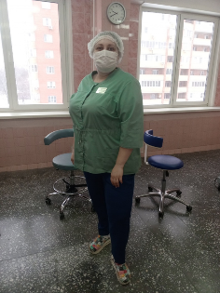
Доклад на тему: «Безопасность в работе медицинской сестры операционной стоматологической поликлиники»
Докладчик: Веретенникова Елена Анатольевна, старшая медицинская сестра взрослого лечебного отделения, медицинская сестра операционной ГБУЗ СО «Тольяттинская стоматологическая поликлиника № 1»

Slide 2
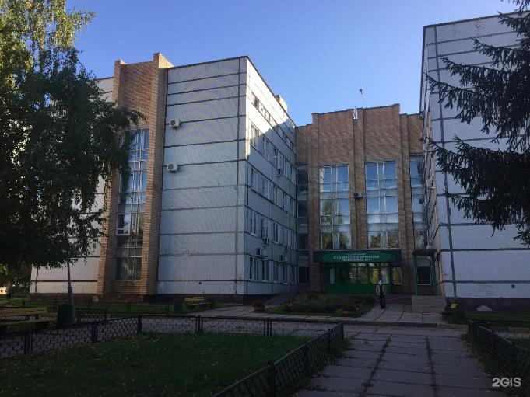
ГБУЗ СО «ТСП № 1»
Основано в 1977 году.

Slide 3
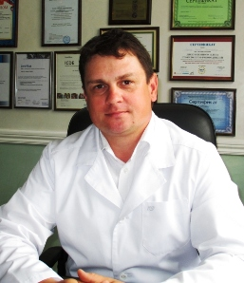
Главный врач Трунин
Алексей Александрович
врач высшей квалификационной категории, отличник стоматологии

Slide 4
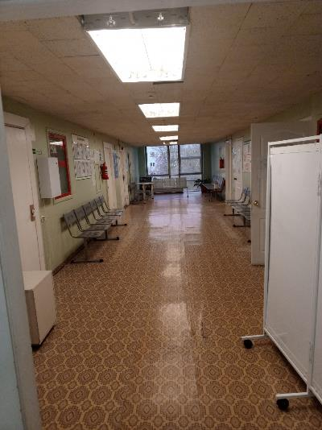
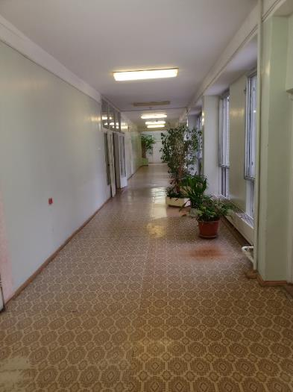
ХИРУРГИЧЕСКОЕ ОТДЕЛЕНИЕ

Slide 6
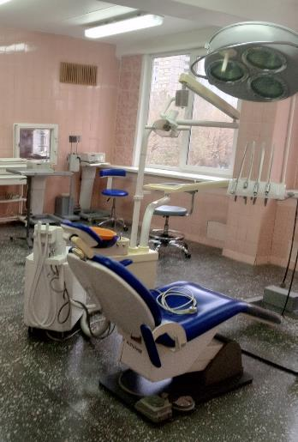
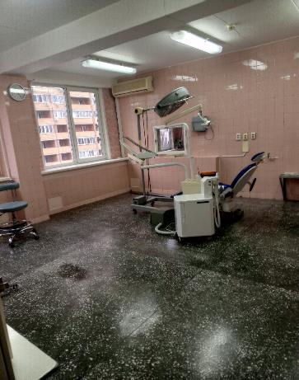
ОПЕРАЦИОННЫЙ БЛОК
ОПЕРАЦИОННАЯ

Slide 7
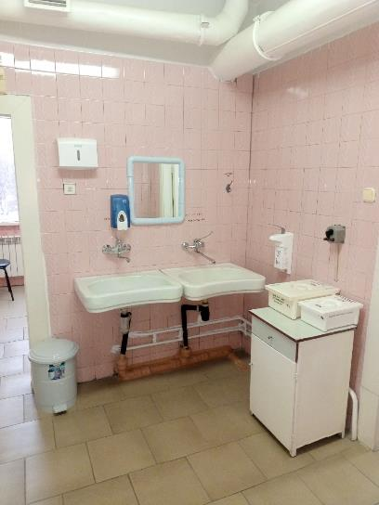
ПРЕДОПЕРАЦИОННАЯ

Slide 8
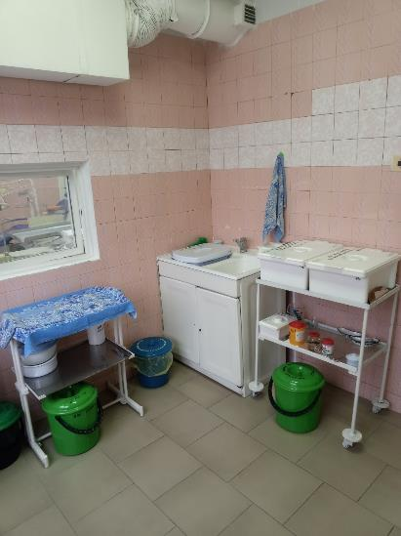
МОЕЧНАЯ

Slide 9
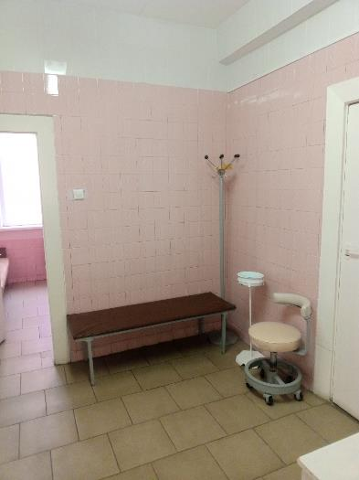
ПОМЕЩЕНИЕ ДЛЯ ПОДГОТОВКИ
ПАЦИЕНТА К ОПЕРАЦИИ

Slide 10
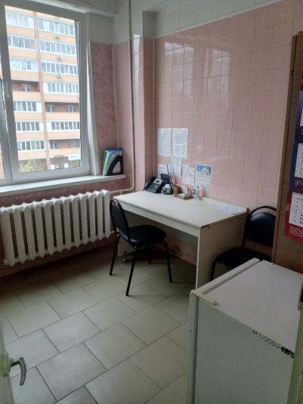
ПОМЕЩЕНИЕ ДЛЯ ВЕДЕНИЯ
МЕДИЦИНСКОЙ ДОКУМЕНТАЦИИ

Slide 11
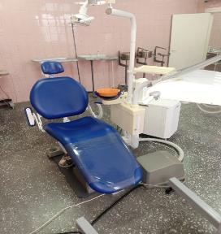
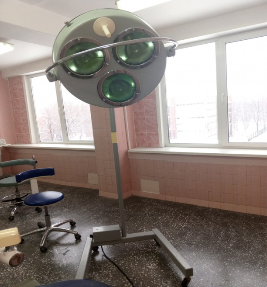
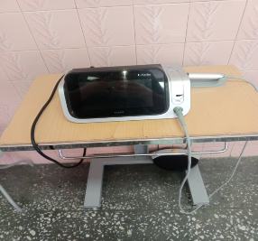
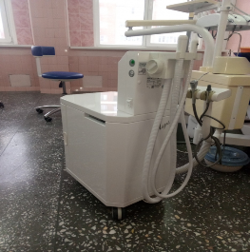
Оснащение операционной

Slide 12
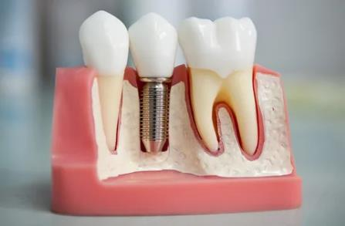
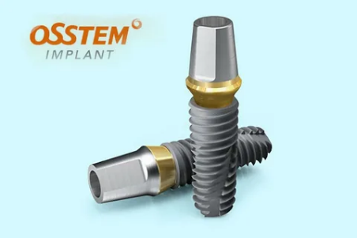
ИМПЛАНТАЦИЯ

Slide 13
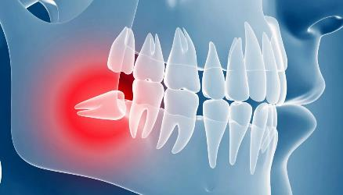
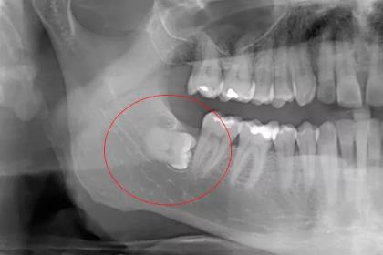
УДАЛЕНИЕ РЕТИНИРОВАННОГО ЗУБА

Slide 14
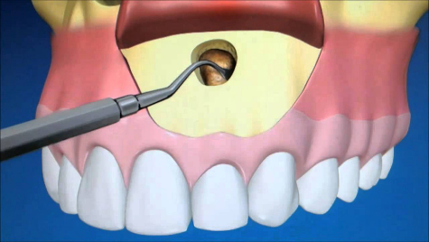
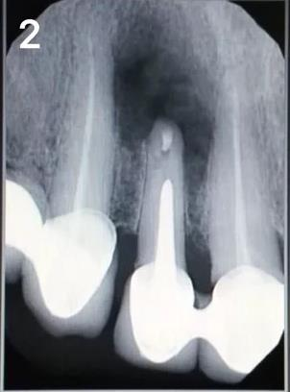
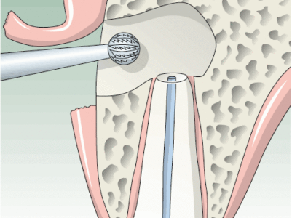
РЕЗЕКЦИЯ ВЕРХУШКИ КОРНЯ

Slide 15
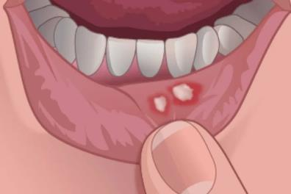
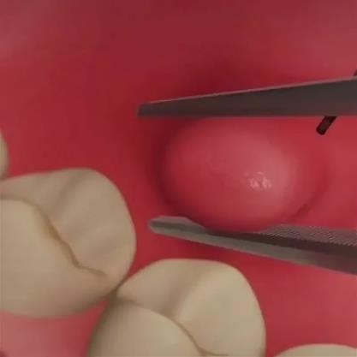
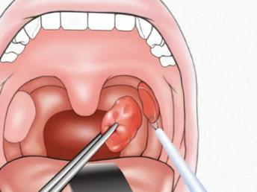
УДАЛЕНИЕ НОВООБРАЗОВАНИЙ
РАЗНОЙ ЭТИОЛОГИИ

Slide 16
КОЛИЧЕСТВЕННЫЙ
АНАЛИЗ ПРОВЕДЁННЫХ
ОПЕРАЦИЙ

Slide 17
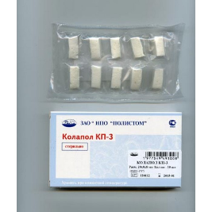
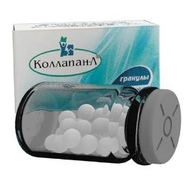
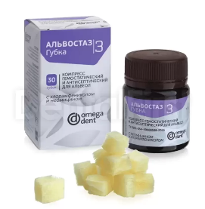
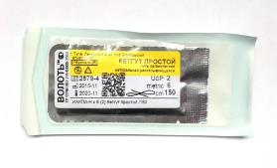
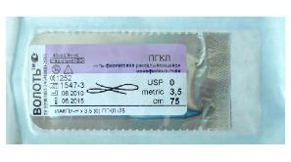
ИЗДЕЛИЯ МЕДИЦИНСКОГО
НАЗНАЧЕНИЯ

Slide 18
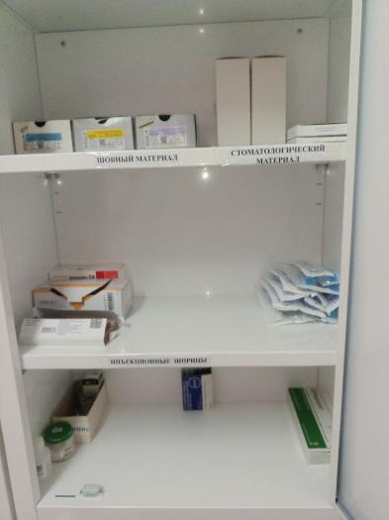
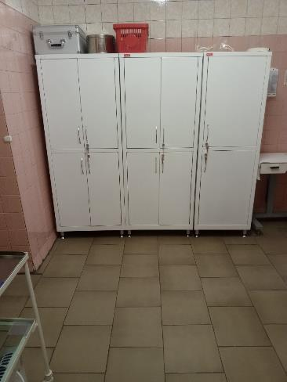
ХРАНЕНИЕ ЛЕКАРСТВЕННЫХ СРЕДСТВ И ИМН

Slide 19
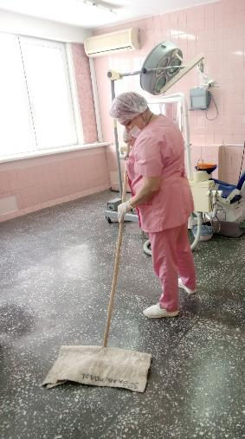
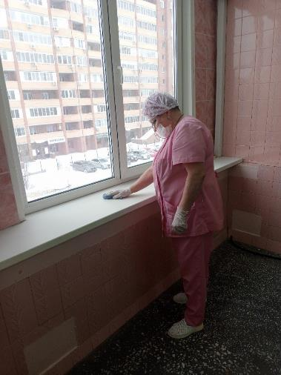
УБОРКА В ОПЕРАЦИОННОЙ

Slide 20
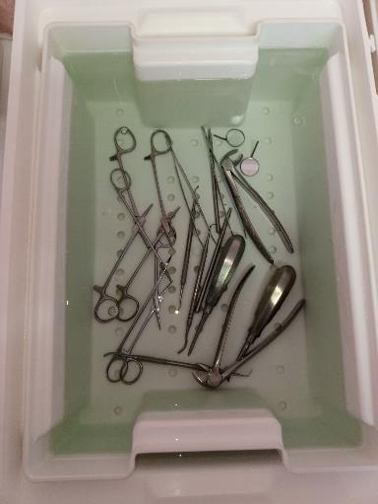
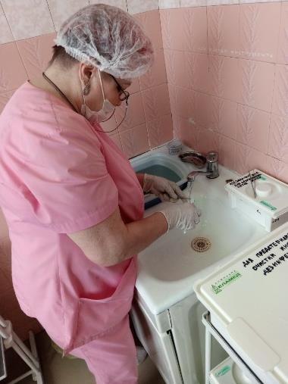
ОБРАБОТКА
ИНСТРУМЕНТОВ

Slide 21
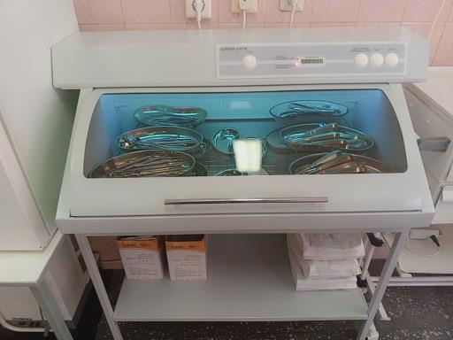
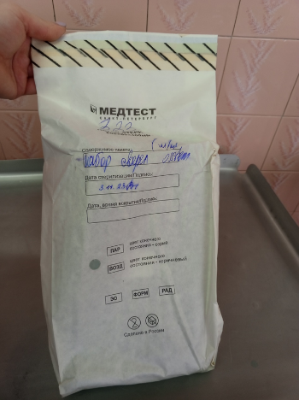
ХРАНЕНИЕ СТЕРИЛЬНОГО ИНСТРУМЕНТА

Slide 22
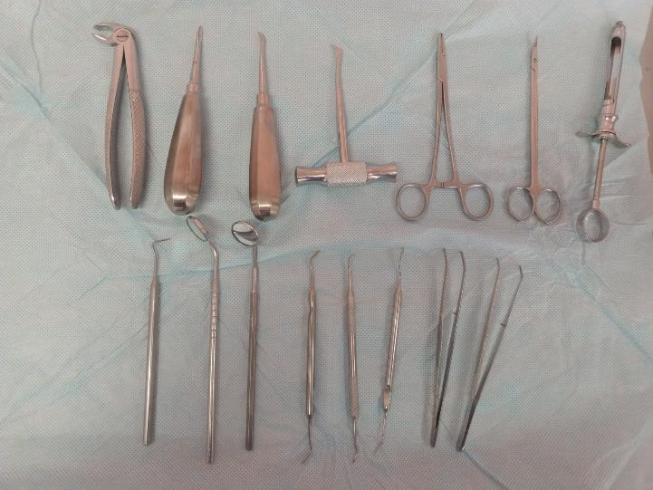
ИНСТРУМЕНТЫ ДЛЯ УДАЛЕНИЯ
РЕТИНИРОВАННОГО ЗУБА

Slide 23
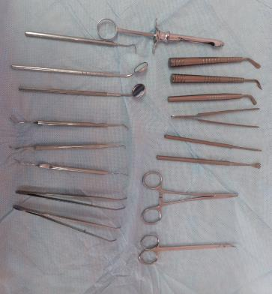
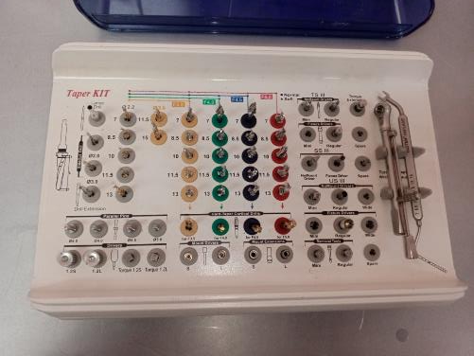
ИНСТРУМЕНТЫ
ДЛЯ ИМПЛАНТАЦИИ

Slide 24
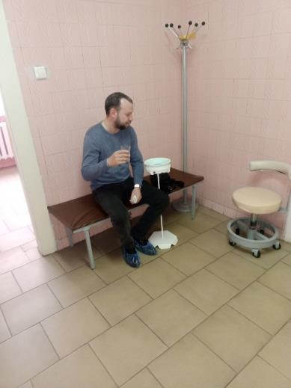
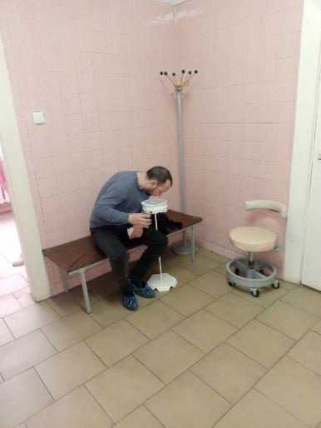
ПОДГОТОВКА
ПАЦИЕНТА К ОПЕРАЦИИ

Slide 25
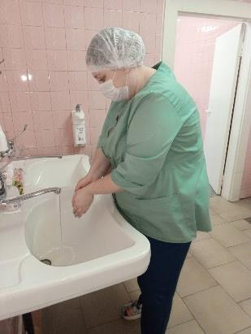
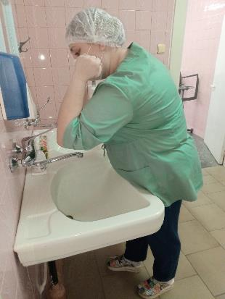
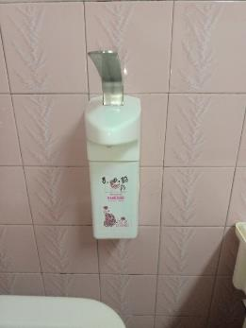
ОБРАБОТКА РУК

Slide 26
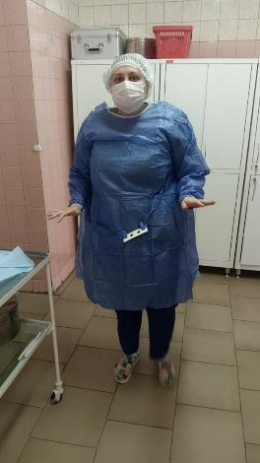
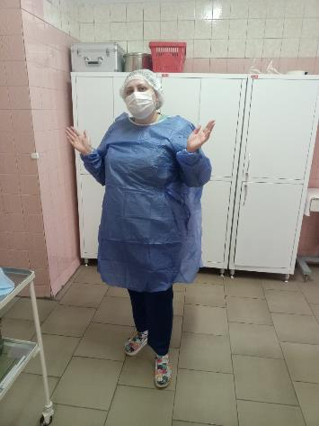
НАДЕВАНИЕ
СТЕРИЛЬНОГО ХАЛАТА

Slide 27
ПОМОЩЬ ХИРУРГУ

Slide 28
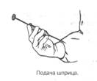
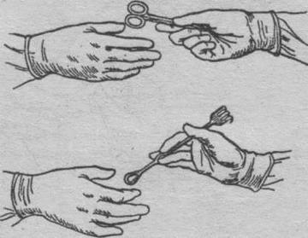
ПОДАЧА ИНСТРУМЕНТОВ ВО ВРЕМЯ ОПЕРАЦИИ

Slide 29
ОПЕРАЦИЯ

Slide 30
ПОСЛЕОПЕРАЦИОННЫЙ
УХОД

Slide 31
ВЫВОД
Операционная медсестра – правая рука врача. Она – связующее звено между хирургом и жизнью всего операционного блока. Операционная медсестра обеспечивает инфекционную безопасность пациента и медицинского персонала, соблюдение правил асептики и антисептики всем персоналом, находящимся в операционной.

Slide 32
СПАСИБО
ЗА
ВНИМАНИЕ

